Slide 1





Организация обучения по охране труда и проверки знаний требований охраны труда работников организаций

Slide 2


Обязанности работодателя в части обучения, проверки знаний и аттестации по охране труда и производственной безопасности
Работодатель обязан за счёт собственных средств:
обеспечивать обучение безопасным методам и приемам выполнения работ;
обеспечить инструктаж по охране труда;
обеспечить стажировку на рабочих местах работников;
обеспечивать проверку знаний требований охраны труда
работников;
Работодатель обязан не допускать к работе лиц, не прошедших в установленном порядке обучение, инструктаж и проверку знаний требований охраны труда и промышленной безопасности.
Статья 214 ТК РФ. Обязанности работодателя по обеспечению
безопасных условий и охраны труда

Slide 3
Обязанности работников в части обучения, проверки знаний и аттестации по охране труда и промышленной безопасности
Работник обязан:
проходить обучение безопасным методам и приемам выполнения работ;
пройти инструктаж по охране труда;
пройти стажировку на рабочем месте;
проходить проверку знаний требований охраны труда;
проходить подготовку и аттестацию в области промышленной безопасности.
Статья 215 ТК РФ. Обязанности работника в области охраны
труда

Slide 4




Организация обучения по охране труда
Обучение руководителей и специалистов
Обучение работников
До 31.08.2022 г. действует Порядок обучения по охране труда и проверки знаний требований охраны труда работников организаций (Утверждено постановлением Минтруда России и Минобразования России от 13.01.03 N 1/29)
С 1.09.2022 г. будет действовать Постановление Правительства РФ от 24 декабря 2021 г. N 2464
"О порядке обучения по охране труда и проверки знания требований охраны труда"

Slide 5





Порядок обучения по охране труда
Обучение по охране труда
Инструктажи по охране труда
Проверка знаний, допуск самостоятельной работе
Стажировка

Slide 6

Обучение работников по охране труда
Работодатель (или уполномоченное им лицо) обязан организовать в течение месяца после приема на работу обучение безопасным методам и приемам выполнения работ всех поступающих на работу лиц, а также лиц, переводимых на другую работу.
Обучение по охране труда проводится при подготовке работников рабочих профессий, переподготовке и обучении их другим рабочим профессиям.
Работодатель (или уполномоченное им лицо) обеспечивает обучение лиц принимаемых на работу с вредными и (или) опасными условиями труда, безопасным методам и приемам выполнения работ со стажировкой на рабочем месте и сдачей экзаменов, а в процессе трудовой деятельности проведение периодического обучения по охране труда и проверки знаний требований охраны труда.
Работники рабочих профессий, впервые поступившие на указанные работы либо имеющие перерыв в работе по профессии (виду работ) более года, проходят обучение и проверку знаний требований охраны труда в течение первого месяца после назначения на эти работы.

Slide 7
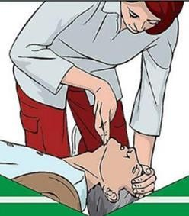
Обучение работников по охране труда
Порядок, форма, периодичность и продолжительность обучения по охране труда и проверки знаний требований охраны труда работников рабочих профессий устанавливаются работодателем (или уполномоченным им лицом) в соответствии с нормативными правовыми актами, регулирующими безопасность конкретных видов работ.
Работодатель (или уполномоченное им лицо) организует проведение периодического, не реже одного раза в год, обучения работников рабочих профессий оказанию первой помощи пострадавшим. Вновь принимаемые на работу проходят обучение по оказанию первой помощи пострадавшим в сроки, установленные работодателем (или уполномоченным им лицом),но не позднее одного месяца после приема на работу.

Slide 8

Обучение руководителей и специалистов
Руководители и специалисты организаций проходят специальное обучение по охране труда в объеме должностных обязанностей при поступлении на работу в течение первого месяца, далее - по мере необходимости, но не реже одного раза в три года.
Обучение по охране труда руководителей и специалистов проводится по соответствующим программам по охране труда непосредственно самой организацией или образовательными учреждениями профессионального образования, учебными центрами и другими учреждениями и организациями, осуществляющими образовательную деятельность (далее– обучающие организации) , при наличии у них лицензии на право ведения образовательной деятельности в области охраны труда, преподавательского состава, специализирующегося в области охраны труда, и соответствующей материально- технической базы.

Slide 9


Проверка знаний требований охраны труда
Проверку теоретических знаний требований охраны труда и практических навыков безопасной работы работников рабочих профессий проводят непосредственные руководители работ в объеме знаний требований правил и инструкций по охране труда, а при необходимости в объеме знаний
дополнительных специальных требований
безопасности и охраны труда.
Руководители и специалисты организаций проходят очередную проверку Знаний требований охраны труда не реже одного раза в три года.

Slide 10
Внеочередная проверка знаний требований охраны труда
независимо от срока проведения предыдущей проверки проводится:
при введении новых или внесении изменений и дополнений в
действующие законодательные и иные нормативные правовые акты, содержащие требования охраны труда;
при вводе в эксплуатацию нового оборудования и изменениях технологических процессов, требующих дополнительных знаний по охране труда работников;
при назначении или переводе работников на другую работу, если новые обязанности требуют дополнительных знаний по охране;
по требованию должностных лиц федеральной инспекции труда,
других органов государственного надзора и контроля, а также органов исполнительной власти, органов местного самоуправления, работодателя при установлении нарушений требований охраны труда и недостаточных знаний требований безопасности и охраны труда;
после происшедших аварий и несчастных случаев, а также при выявлении неоднократных нарушений работниками организации требований нормативных правовых актов по охране труда;
при перерыве в работе в данной должности более одного года.

Slide 11
Для проведения проверки, знании требований охраны труда работников в организациях приказом распоряжением) работодателя (руководителя) создается комиссия по проверке знаний требований охраны труда в составе не менее трех человек, прошедших обучение по охране труда и проверку знаний требований охраны труда в установленном порядке.
Комиссия по проверке знаний требований охраны труда состоит:
председатель,
заместитель (заместители) председателя,
секретарь
члены комиссии.
Результаты проверки знаний требований охраны труда работников организации оформляются протоколом.
Работник не прошедший проверки знаний требований охраны труда при обучении, обязан после этого пройти повторную проверку знаний в срок не позднее одного месяца.

Slide 12


Инструктажи и обучение.

Slide 13
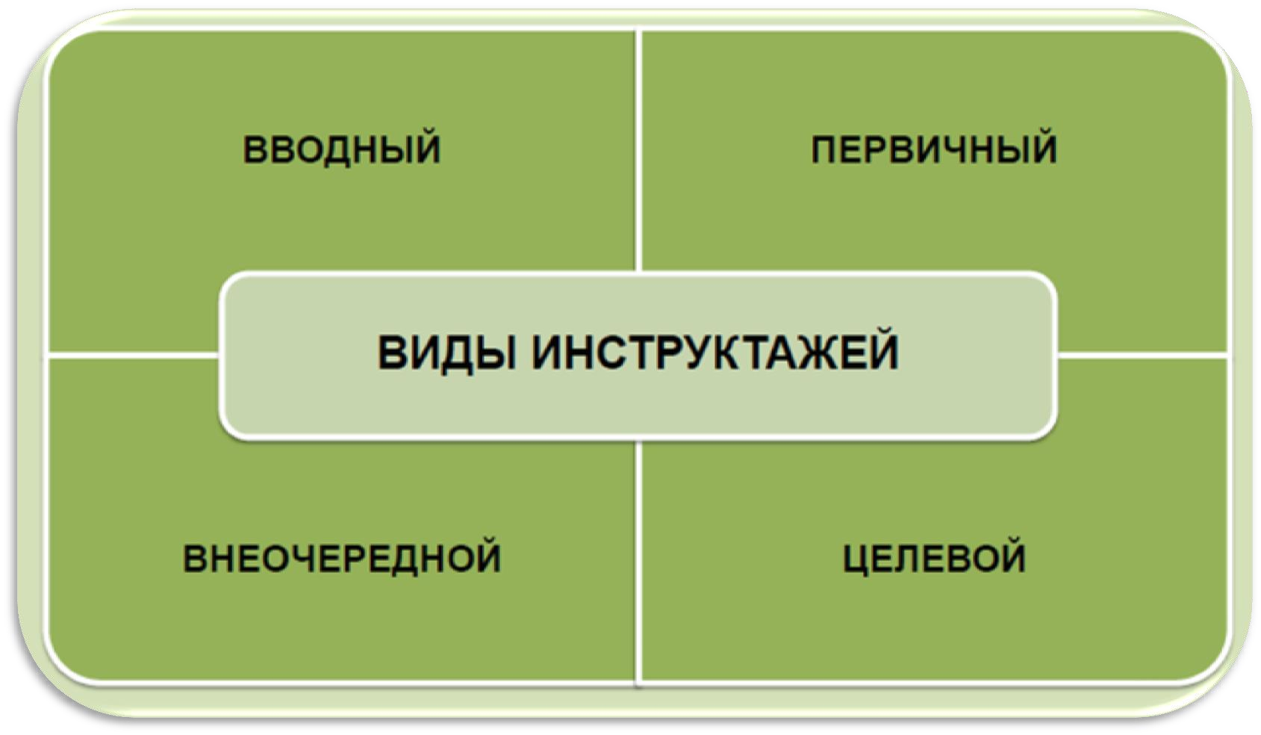
Виды и содержание инструктажей работников по охране труда

Slide 14

Вводный инструктаж по охране труда
С кем:
со всеми вновь
принимаемыми на работу независимо от их
образования, стажа работы по данной профессии или должности;
с временными работниками,
командированными, учащимися и
студентами, прибывшими на производственное обучение или практику;
с учащимися в учебных заведениях перед началом лабораторных и практических работ в учебных лабораториях, мастерских, участках, полигонах.
Кто: Специалист по охране труда или работник, на которого приказом работодателя (или уполномоченного им лица) возложены эти обязанности, а с учащимися в учебных заведениях - преподаватель или мастер производственного обучения.
Где: В кабинете охраны труда или специально оборудованном помещении с использованием современных технических средств обучения и наглядных пособий (плакатов, натурных экспонатов, макетов, моделей, кинофильмов, диафильмов, видеофильмов и т.п.).

Slide 15
Вводный инструктаж по охране труда
Документы организации:
Приказ о назначении ответственного за проведении вводного инструктажа;
Программа вводного инструктажа по охране труда;
Инструкция вводного инструктажа по охране труда;
Журнал регистрации вводного инструктажа по охране труда;
Личная карточка прохождения обучения;
Документ о приеме на работу (форма Т-1) или контрольный лист;
Личная карточка учета выдачи СИЗ.
Срок проведения (действия):
При приеме на работу. Программа пересматривается по мере необходимости.

Slide 16

Первичный инструктаж на рабочем месте
С кем:
со всеми арендный другое;
вновь принятыми
на предприятие
(колхоз,
кооператив,
коллектив), переводимыми из одного подразделения в
с работниками, выполняющими новую для них работу, командированными, временными работниками;
со строителями, выполняющими строительно-монтажные работы на
территории действующего предприятия;
со студентами и учащимися, прибывшими на производственное обучение или практику перед выполнением новых видов работ, а также перед изучением каждой новой темы при проведении практических занятий в учебных лабораториях, классах, мастерских, участках, при проведении внешкольных занятий в кружках, секциях.
Лица, не связанные с обслуживанием, испытанием, наладкой и ремонтом оборудования, использованием инструмента, хранением и применением сырья и материалов, первичный инструктаж на рабочем месте не проходят.
Перечень профессий и должностей работников, освобожденных от первичного инструктажа на рабочем месте, утверждает руководитель предприятия (организации) по согласованию с профсоюзным комитетом и отделом (бюро, инженером) охраны труда.

Slide 17
Первичный инструктаж на рабочем месте
Первичный инструктаж на рабочем месте проводят с каждым работником или учащимся индивидуально с практическим показом безопасных приемов и методов труда. Первичный инструктаж возможен с группой лиц, обслуживающих однотипное оборудование, и в пределах общего рабочего места.
Все рабочие, в том числе выпускники профтехучилищ, учебно- производственных (курсовых) комбинатов, после первичного инструктажа на рабочем месте должны в течение первых 2-14 смен (в зависимости от характера работы , квалификации работника) пройти стажировку под руководством лиц, назначенных приказом (распоряжением, решением) по цеху (участку, кооперативу и т.п.).
Рабочие допускаются к самостоятельной работе после стажировки, проверки теоретических знаний и приобретенных навыков безопасных способов работы.

Slide 18

Первичный инструктаж на рабочем месте
Документы организации:
Программа первичного инструктажа по охране труда;
Перечень инструкций по профессиям и видам работ;
Журнал регистрации инструктажа на рабочем месте;
Личная карточка прохождения обучения;
Документ о приеме на работу (форма Т-1) или контрольный лист;
Перечень профессий и должностей работников, освобожденных
от первичного инструктажа на рабочем месте;
Ведомость выдачи в личное пользование спецодежды и других средств индивидуальной зашиты физическим лицам, работающим по договору подряда на объекте.
Срок проведения (действия):
При приеме на работу или при переводе на новую работу.
Программа пересматривается по мере необходимости.

Slide 19

Повторный инструктаж
С кем:
Все
рабочие, за исключением лиц,
освобожденных от первичного
инструктажа, независимо от квалификации, образования, стажа,
характера выполняемой работы.
Повторный инструктаж проводят:
Индивидуально,
группой работников, обслуживающих однотипное оборудование и в пределах общего рабочего места по программе первичного инструктажа на рабочем месте в полном объеме.
Документы организации:
Программа первичного инструктажа по охране труда;
Перечень инструкций по профессиям и видам работ;
Журнал инструктажа на рабочем месте;
Личная карточка прохождения обучения.
Срок проведения (действия):
Не реже одного раза в 6 месяцев. Для некоторых категорий работников может быть установлен более продолжительный срок (до 1 года) проведения.

Slide 20

Внеплановый инструктаж
Когда:
при введении в действие новых или переработанных стандартов,
правил, инструкций по охране труда, а также изменений к ним;
при изменении технологического процесса, замене или модернизации оборудования, приспособлений и инструмента, исходного сырья, материалов и других факторов, влияющих на безопасность труда;
при нарушении работающими и учащимися требований безопасности труда, которые могут привести или привели к травме, аварии, взрыву или пожару, отравлению;
по требованию органов надзора;
при перерывах в работе - для работ, к которым предъявляют дополнительные (повышенные) требования безопасности труда более чем на 30 календарных дней, а для остальных работ - 60 дней.
Внеплановый инструктаж проводят:
Индивидуально,
с группой работников одной профессии.
Объем и содержание инструктажа определяют в каждом конкретном случае в зависимости от причин и обстоятельств, вызвавших необходимость его
проведения.

Slide 21
Внеплановый инструктаж
Документы организации:
Журнал регистрации инструктажа на рабочем месте;
Личная карточка прохождения обучения
Срок проведения (действия):
По мере необходимости и при перерывах в работе на срок: для работ, к которым предъявляются дополнительные (повышенные) требования охраны труда, - более чем на 30 дней; для остальных работ – 60 дней.

Slide 22

Целевой инструктаж
Когда:
при выполнении разовых работ, не связанных с прямыми
обязанностями по специальности (погрузка, выгрузка, уборка
территории, разовые работы вне предприятия, цеха и т.п.);
ликвидации последствий аварий, стихийных бедствий и катастроф;
производстве работ, на которые оформляется наряд-допуск,
разрешение и другие документы;
проведении экскурсии на предприятии, организации массовых мероприятий с учащимися (экскурсии, походы, спортивные соревнования и др.)
Документы организации:
Перечень работ по наряду – допуску;
Наряд – допуск;
Перечень работ, при выполнении которых проводится целевой инструктаж;
Журнал регистрации инструктажа на рабочем месте.
Срок проведения (действия): По мере необходимости.

Slide 23

Стажировка на рабочем месте
Цель:
приобретение и проверка умения применять практические навыки
безопасного труда на рабочем месте.
В организации должен быть составлен перечень профессий с указанием продолжительности стажировки на рабочем месте.
Все работники должны пройти стажировку под руководством лиц, назначенных приказом (распоряжением) руководителя организации. Во время стажировки работник самостоятельно выполняет работу под наблюдением руководителя стажировки.
Документы организации:
Перечень работ по наряду – допуску;
Наряд – допуск;
Перечень работ, при выполнении которых проводится целевой инструктаж;
Журнал регистрации инструктажа на рабочем месте.
Срок проведения (действия):
По мере необходимости.

